Slide 1
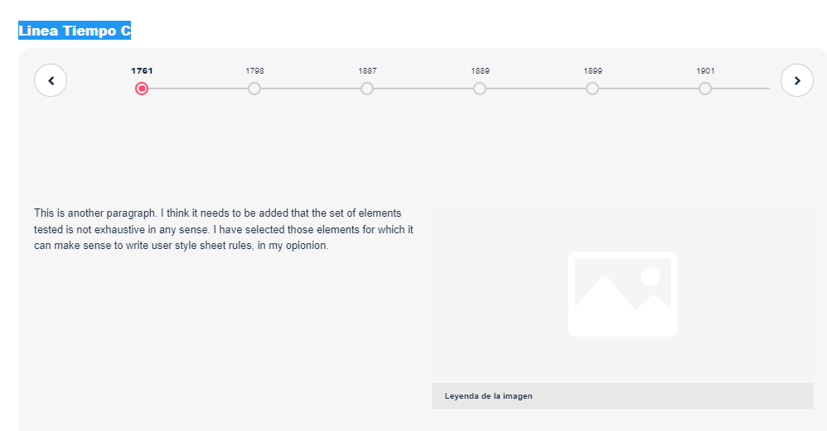
Evolución histórica del libro
Línea Tiempo C

Slide 2
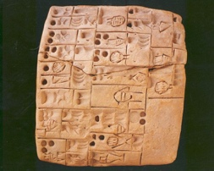
Indicaciones para la producción
Sumerios en el siglo VI, AC.
El libro ha tenido un papel fundamental en el desarrollo y avance de las sociedades, en el progreso y posterior conocimiento de estas, y en el resguardo del conocimiento, la historia, el arte, la política, la religión y los modos de vida en cada época, pero su origen se puede remontar a épocas remotas, donde los primeros escritos consistían en pequeñas tablillas o cualquier soporte para contener mensajes y escritura, remontándose a la época de los Sumerios en el siglo VI, AC.
Referencias de las imágenes:
https://cervezasyvinos.com/wp-content/uploads/2014/03/Tablilla-antigua.jpg

Slide 3
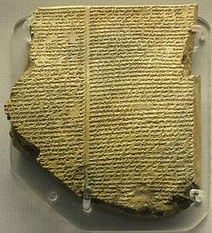
Indicaciones para la producción
Textos de los Reyes Asirios
Los primeros escritos documentados, consistían en símbolos que se imprimían con una herramienta puntiaguda sobre la tabla de arcilla, y se conoce como escritura cuneiforme; esta se “imprimía” y luego se cocía, para los documentos más importantes se utilizaban materiales más honorables, como el mármol o la diorita.
Ejemplos como las tablillas de la Biblioteca de Asurbanipal en Nínive, pertenecientes a los reyes Asirios, donde se encontraron más de 22.000 tablillas de diferentes siglos donde se podía apreciar la necesidad de estudiar, conservar, y clasificar ese conocimiento, los estudios hablan que estas tablas estaban identificadas por título, propietario, materia a tratar, etc.
Referencias de las imágenes:
https://upload.wikimedia.org/wikipedia/commons/thumb/b/bc/Library_of_Ashurbanipal_The_Flood_Tablet.jpg/250px-Library_of_Ashurbanipal_The_Flood_Tablet.jpg

Slide 4
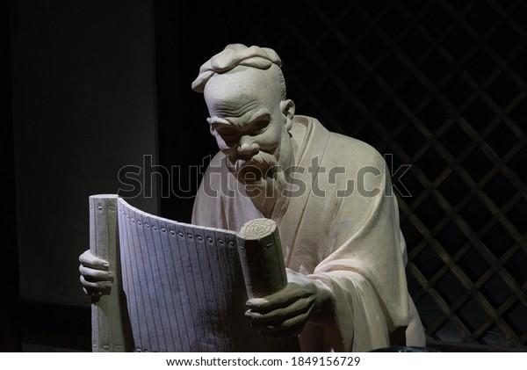
Indicaciones para la producción
Primeras dinastías Chinas
Avanzando en la historia podemos llegar al antiguo Egipto y a las primeras dinastías Chinas, donde su evolución aportó uno de los más grandes avances, permitiendo al hombre transitar de las imprentas en arcilla a utilizar elementos como pinceles y brochas, las cuales les simplificaron su forma de escritura y la posibilidad de encontrar otros soportes que les facilitaban su almacenaje y su transportación.
Referencias de las imágenes:
https://image.shutterstock.com/image-photo/beijing-022019-confucius-temple-place-600w-1849156729.jpg

Slide 5
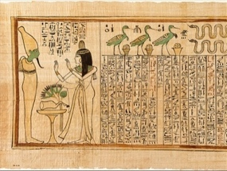
Indicaciones para la producción
Papiros
Los rollos de papiro o volumen, son el resultado de la transformación de varias hojas de una planta del mismo nombre, que crea una superficie con elementos u hojas que van siendo machacadas, creando así un grupo de fibras, fibras que se van intercalando, para hacer así mayor su resistencia, estos rollos se envolvían en cilindros de madera y existen ejemplares que llegan a medir los 25 mts desenrollados horizontalmente, con textos escritos por una sola cara y dispuestos en columnas para mejorar su lectura.
Referencias de las imágenes:
https://upload.wikimedia.org/wikipedia/commons/thumb/2/2e/The_Singer_of_Amun_Nany%27s_Funerary_Papyrus_MET_DT551.jpg/800px-The_Singer_of_Amun_Nany%27s_Funerary_Papyrus_MET_DT551.jpg

Slide 6
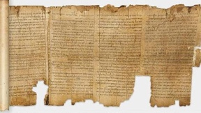
Indicaciones para la producción
Pergamino
Progresivamente el papiro fue sustituido por el pergamino, y fue en Grecia donde se generó su mayor uso con elementos que provenía de la piel de los animales y que podían conservarse por mucho más tiempo y en mejores condiciones, además aportó elementos importantes como lo era el borrado de los errores y la posibilidad de escribir por ambas caras, desafortunadamente su preparación y materia prima hacia que fuera un elemento costoso, siendo los Griegos los que más se aprovecharon de estas condiciones y fueron ellos los que lo introdujeron a los pueblos por donde se expandían, aún es considerado uno de los mejores soportes para trabajar la escritura.
Referencias de las imágenes:
https://static2.abc.es/media/ciencia/2019/09/06/viewer-Isaiah-kDrE--620x349@abc.jpg

Slide 7
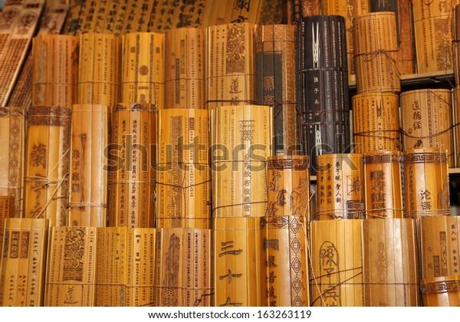
Indicaciones para la producción
Bambú y seda
En China, donde ya se trabajaba con elementos similares a los libros de papel, pero creados con bambú y seda a mediados del Siglo VI y VII, AC son ellos los encargados de introducir el papel a mediados del Siglo I, siendo este el que progresivamente fue sustituyendo al pergamino y donde se reproducían textos con ayuda de grabados y sellos, pero era su escritura lo que predominada, siendo esta técnica una de las que daría la creación de los tipos móviles, en el siglo X y XI, DC.
Referencias de las imágenes:
https://image.shutterstock.com/image-photo/beijing-china-october-15-2013-600w-163263119.jpg

Slide 8
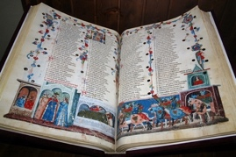
Indicaciones para la producción
Códices
Los códices o manuscritos y siendo estos con aspecto de libro, los que empezaron a dar los primeros pasos para esta gran revolución. Estos códices fueron muy bien recibidos por la comunidad cristiana, encontrando en ellos la mejor forma de compilar sus historias y poder transcribir sus oraciones y textos sagrados, siendo estos escritos, valiosos manuscritos que eran elaborados por las manos de los monjes y que venían decorados por materiales y piedras preciosas como oro y plata, con escritos que estaban detallados y decorados con tintes brillantes y adornos que se consideraban verdaderas obras de arte.
Referencias de las imágenes:
https://1.bp.blogspot.com/-dT1JyyrQqjk/VkzFitOFrwI/AAAAAAAAAog/Jp2FXwG0Iso/s1600/manuscrito%2Bilustrado.jpg

Slide 9
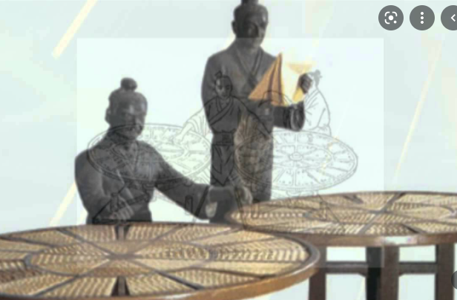
Indicaciones para la producción
Mesa giratoria de impresión en China
Retomando la invención de los chinos, basados en la invención de los bloques de arcilla y la tinta, es por 1298, que Wang Zhen perfecciona su invento y transforma los bloques de arcilla en bloques de madera e inventando una mesa giratoria, hace que mejorare sus técnicas de impresión.
Referencias de las imágenes:
https://i.ytimg.com/vi/jIWATKfWsGg/maxresdefault.jpg

Slide 10
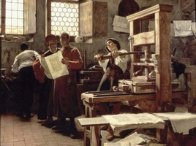
Indicaciones para la producción
Imprenta
Tiempo después, es el alemán Johannes Gutenberg, el encargado de llevar y perfeccionar este sistema a Europa y es el 23 de febrero de 1455, con una tirada de 180 ejemplares de ”La Biblia de Gutenberg” sale a la luz y revoluciona por completo el concepto de libro, mejorando los costes y los plazos de producción, se ampliaron las tiradas, por ende muchas más personas pudieron hacerse y conseguir ejemplares y acceder al conocimiento, a finales del siglo XV, la imprenta se había difundido a más de 200 países y producían más de 20 millones de libros cada año.
Referencias de las imágenes:
https://www.experimenta.es/wp-content/uploads/2018/09/550-aniversario-imprenta-gutenberg-origen-revolucion-grafica-4-800x600.jpg

Slide 11
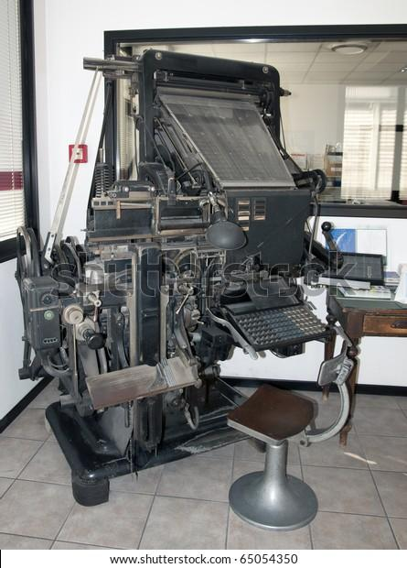
Indicaciones para la producción
Linotipia y la impresión ófset
La elaboración de las técnicas de impresión por parte de Gutenberg dio paso a la entrada del libro en la era de una producción masiva, ya no era un objeto único ni artesanal reproducido de acuerdo con la demanda.
Después del siglo XVII se introdujeron las máquinas para la elaboración de papel, creándose las prensas para impresión, constituyendo tirajes muchos más largos y la baja considerable de los costos, durante los siglos XVIII y XIX, se crean nuevos procesos de composición y de impresión, desarrollando procesos como la linotipia y la impresión ofset.
Referencias de las imágenes:
https://image.shutterstock.com/image-photo/typecasting-machine-intertype-600w-65054350.jpg

Slide 12

Indicaciones para la producción
Tipografías
Década de 1960 donde la llegada de la informática evoluciona y transforma los procesos, incluyendo programas para el tratamiento de tipografías o los procesadores de texto o gráficos, al igual que las impresoras, desarrollando nuevos procesos y nuevas tecnologías, con nuevos soportes e información que vendrá a evolucionar continuamente.
Referencias de las imágenes:
https://i.blogs.es/d8a22c/poeta_lunera_46878434_357901494940657_8644354556054754798_n/1366_2000.jpg

